Slide 1
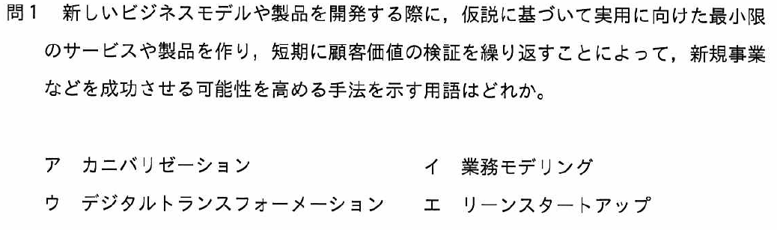

Slide 3
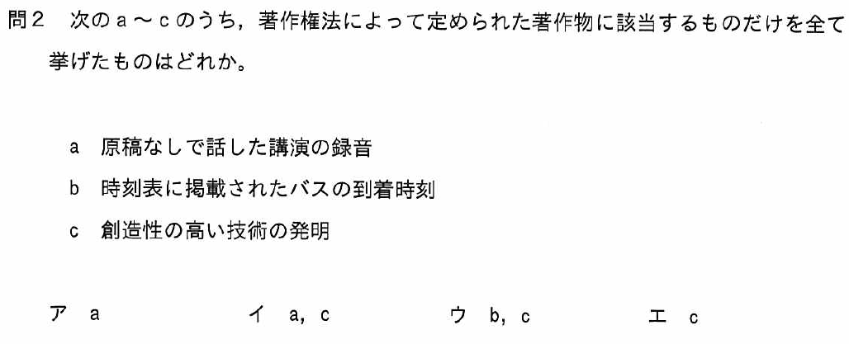

Slide 5
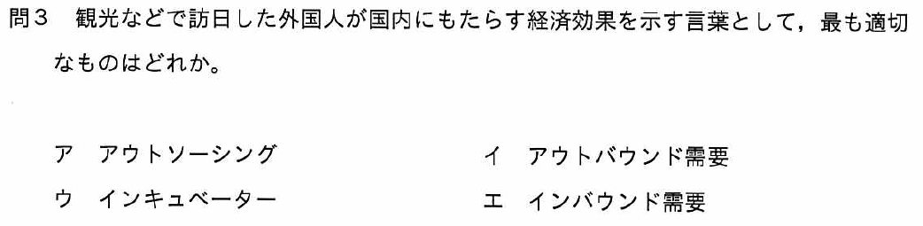

Slide 7
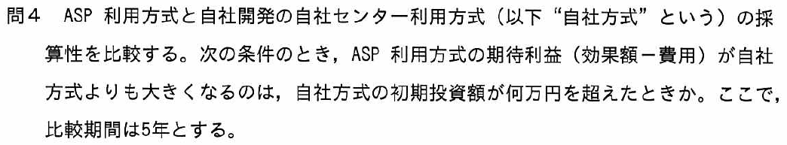
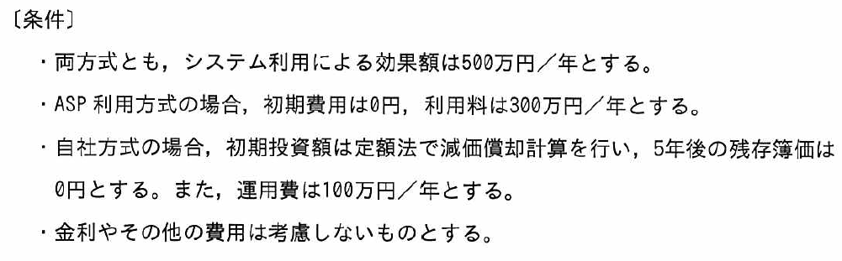

Slide 8
ASP利用方式の5年間の費用：300×5=1,500万円
自社方式の5年間の運営費：100×5=500万円
1,500-500=1,000万円（自社方式の初期投資額の閾値）

Slide 9
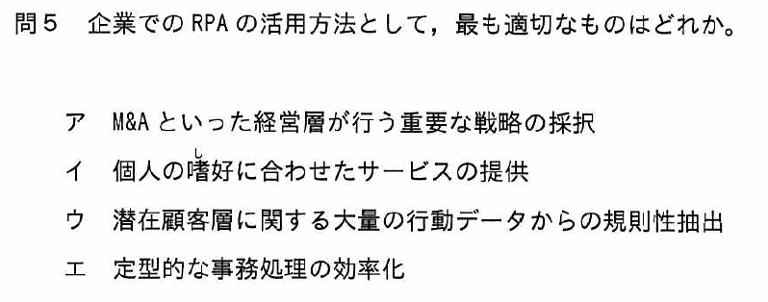

Slide 11
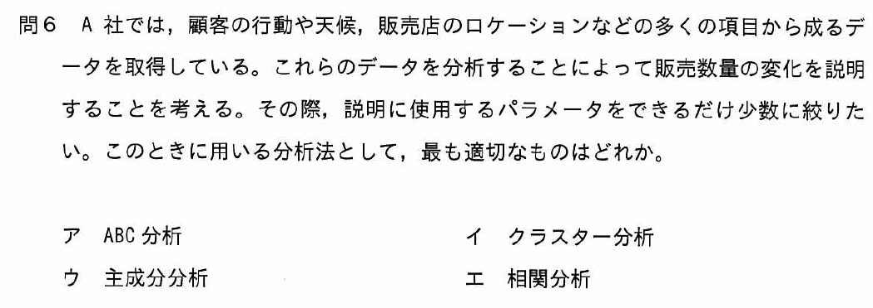

Slide 13
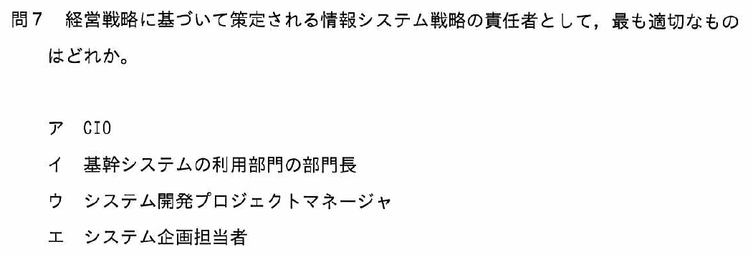

Slide 15
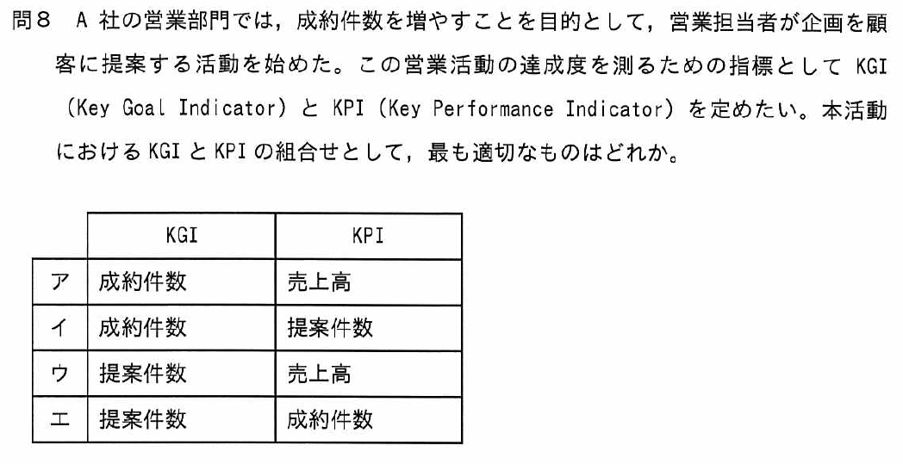

Slide 17
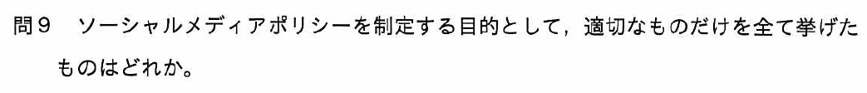
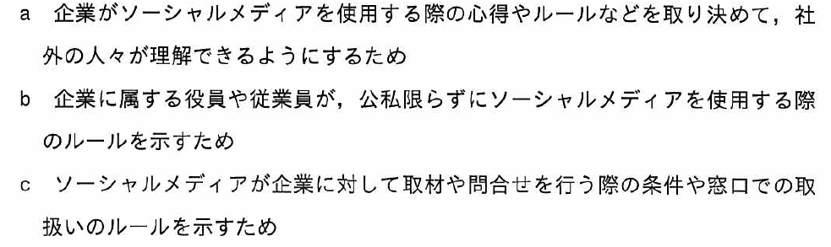

Slide 19
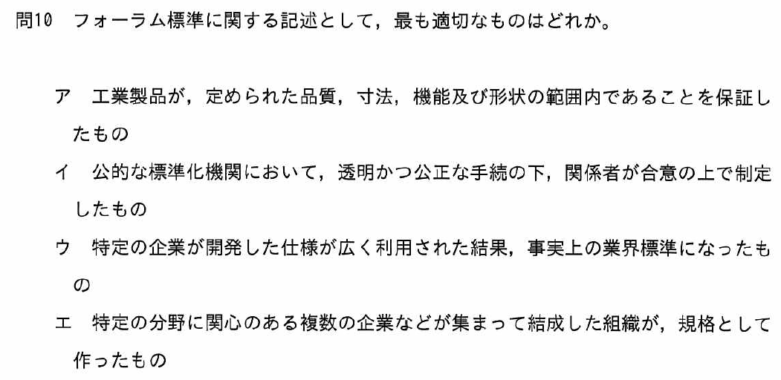

Slide 21
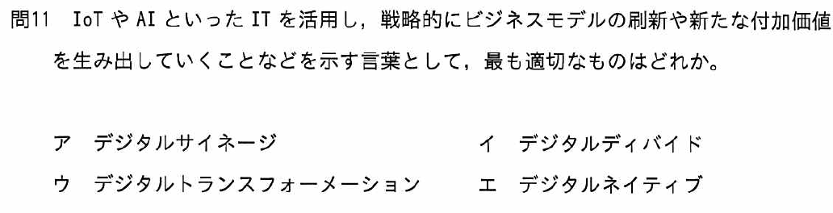

Slide 23
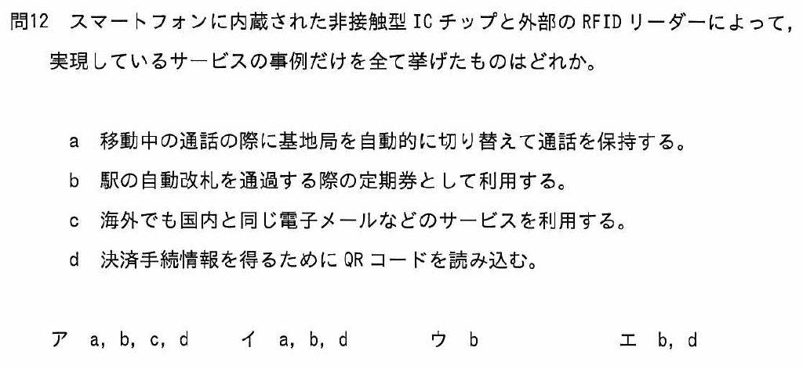

Slide 25
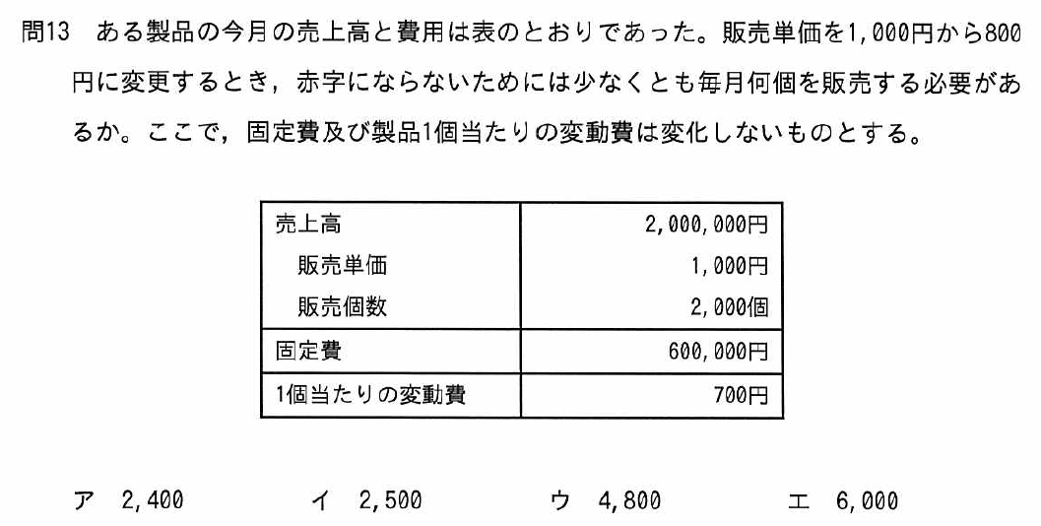

Slide 27
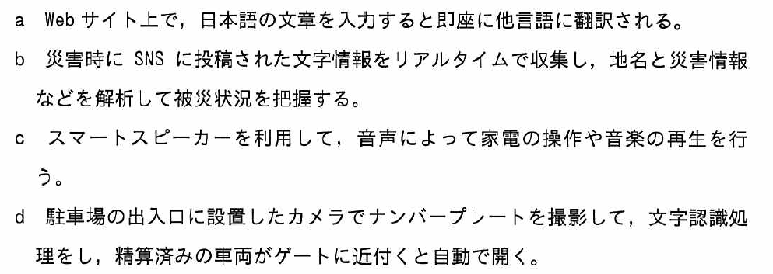

Slide 29
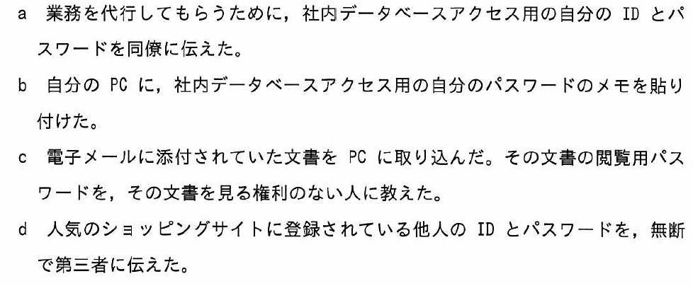

Slide 31
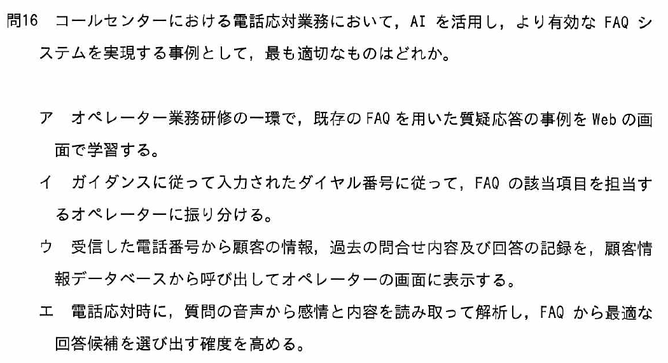

Slide 33
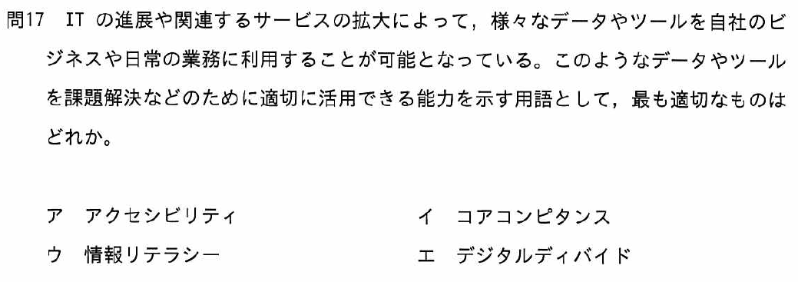

Slide 35
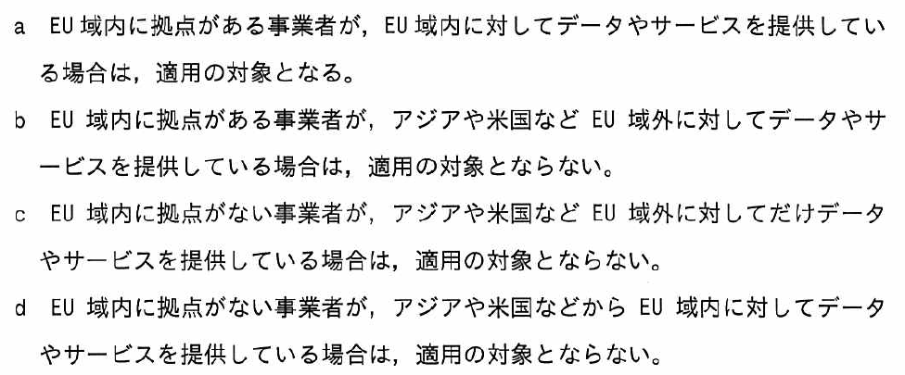

Slide 37
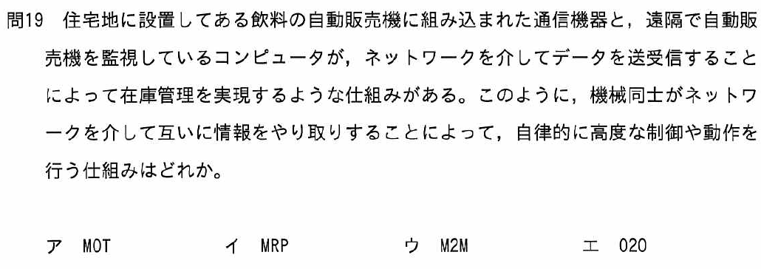

Slide 38
「Machine to Machine」の略

Slide 39
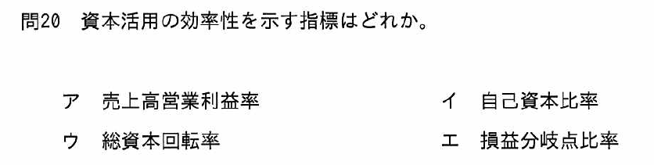

Slide 41
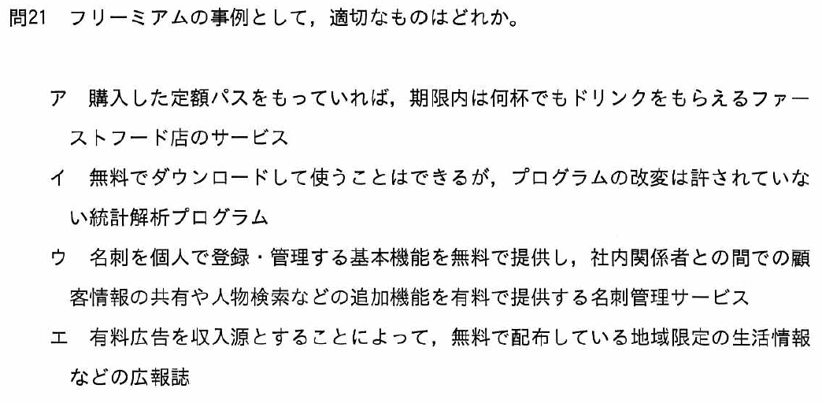

Slide 43
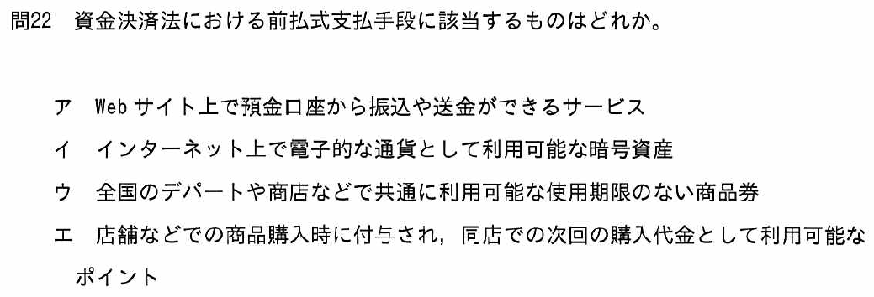

Slide 45
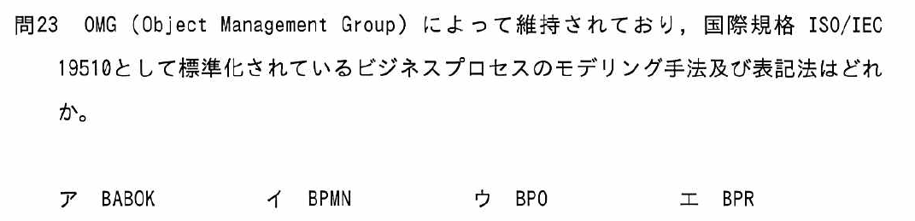

Slide 46
ビジネスプロセスモデリング表記法

Slide 47
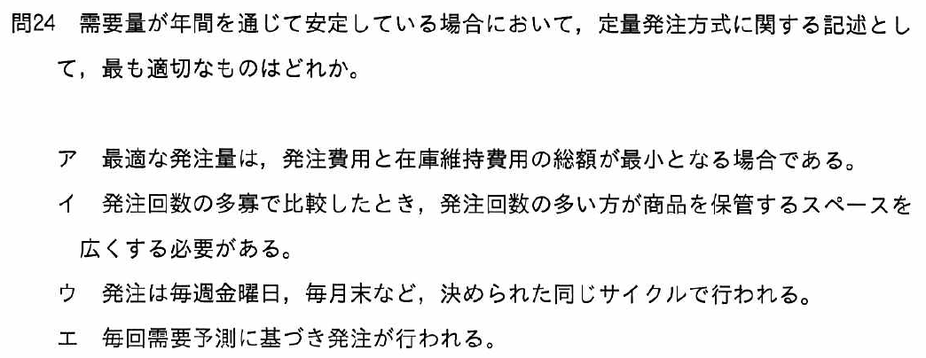

Slide 49
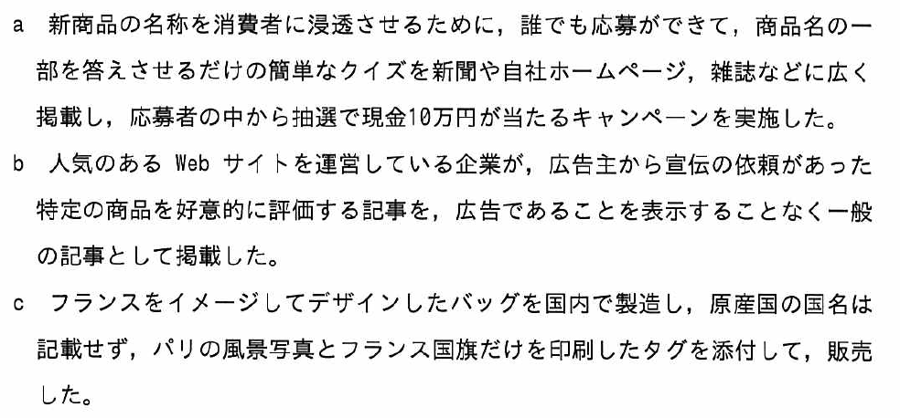

Slide 51
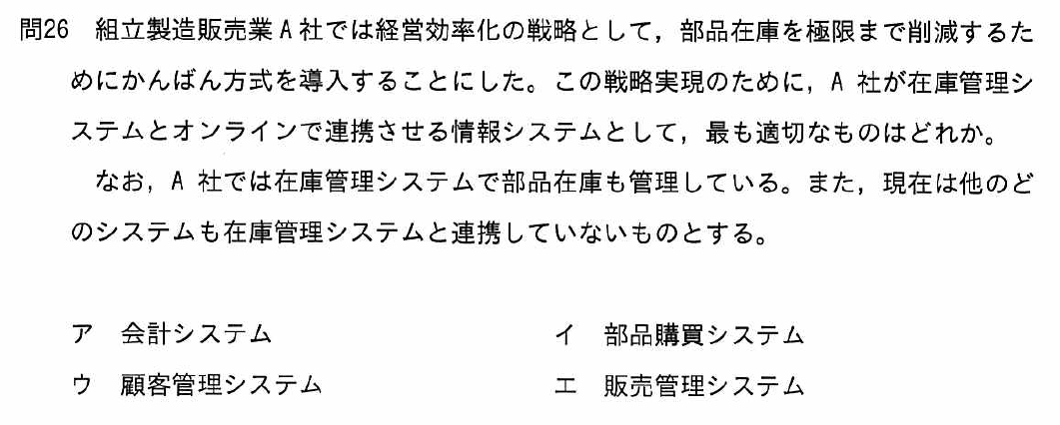

Slide 53
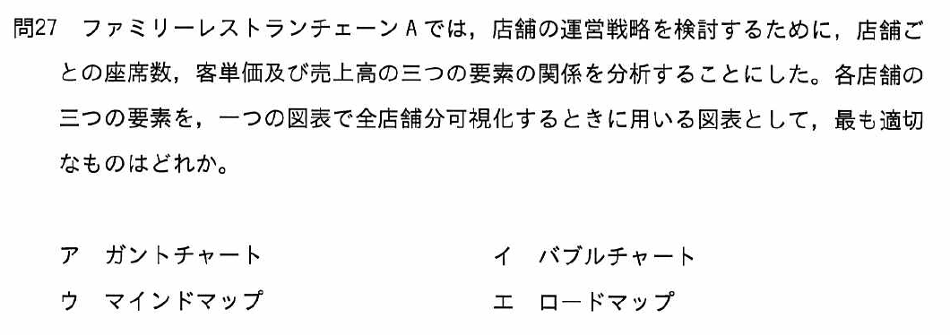

Slide 55
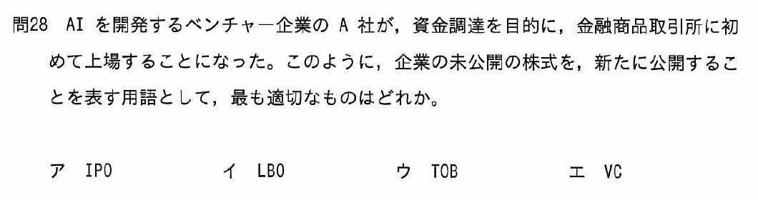

Slide 56
Initial Public Offering：新規公開株

Slide 57
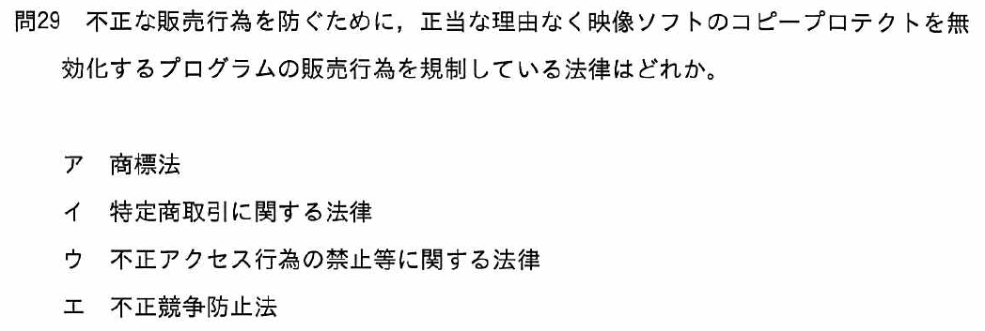

Slide 59
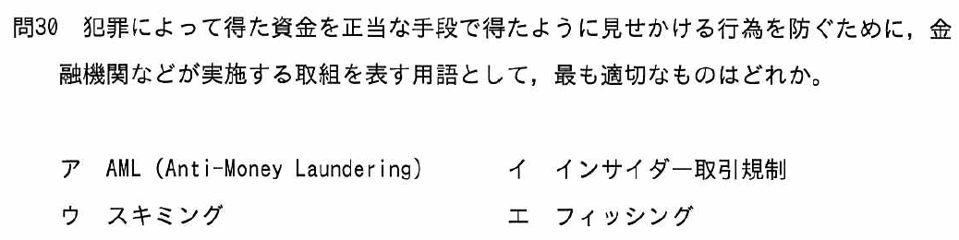

Slide 61
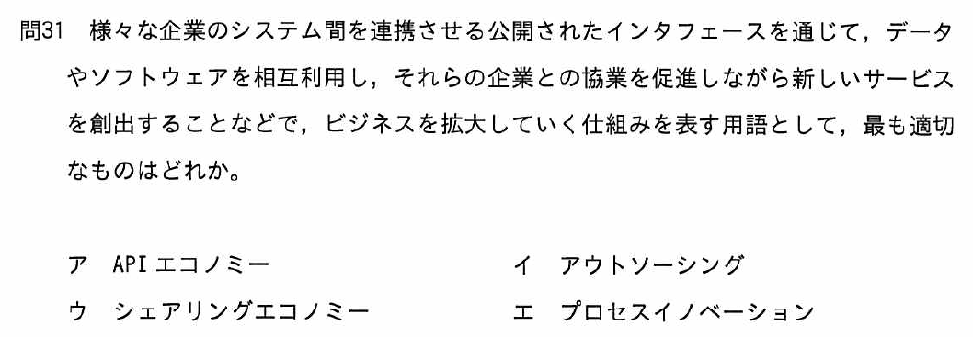

Slide 63
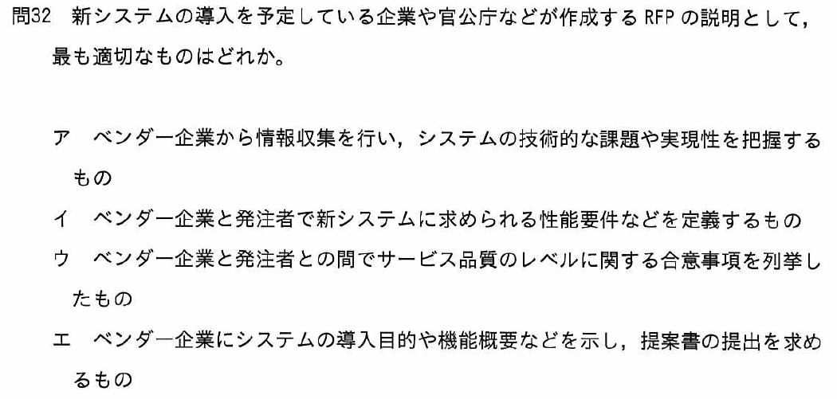

Slide 65
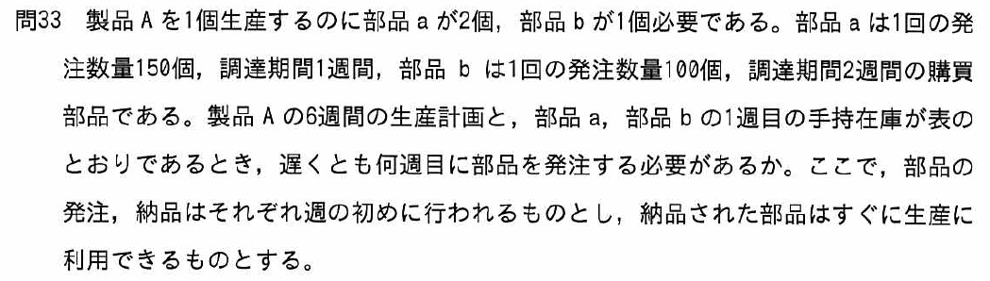
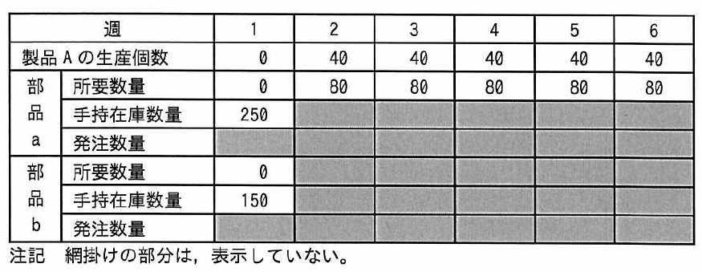

Slide 67
5週目でショート
週 |  | 1 | 2 | 3 | 4 | 5 | 6
製品Aの生産個数 |  | 0 | 40 | 40 | 40 | 40 | 40
部品a | 所要数量 | 0 | 80 | 80 | 80 | 80 | 80
 | 手持在庫数量 | 250 | 170 | 90 | 10 | -70 | -150
 | 発注数量
部品b | 所要数量 | 0 | 40 | 40 | 40 | 40 | 40
 | 手持在庫数量 | 150 | 110 | 70 | 30 | -10 | -50
 | 発注数量
部品bの納期は「2週間」
部品aの納期は「1週間」

Slide 68
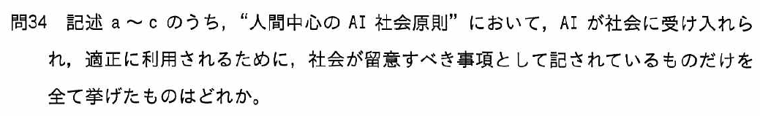
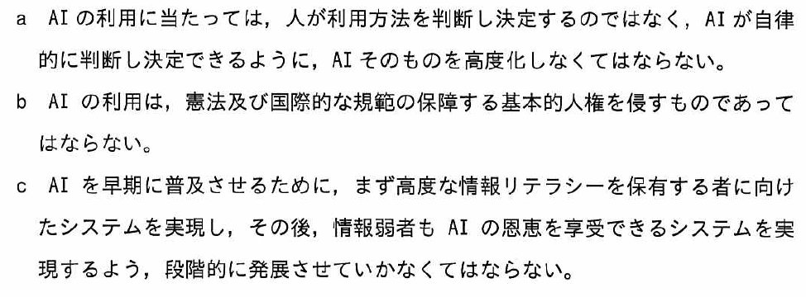

Slide 69
詳しくは個別の動画をご覧ください

Slide 70
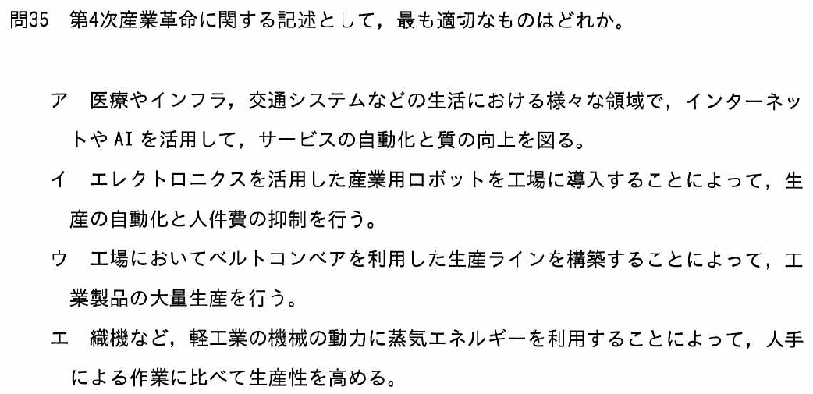

Slide 71
⇒第三次産業革命
⇒第二次産業革命
⇒第一次産業革命

Slide 72
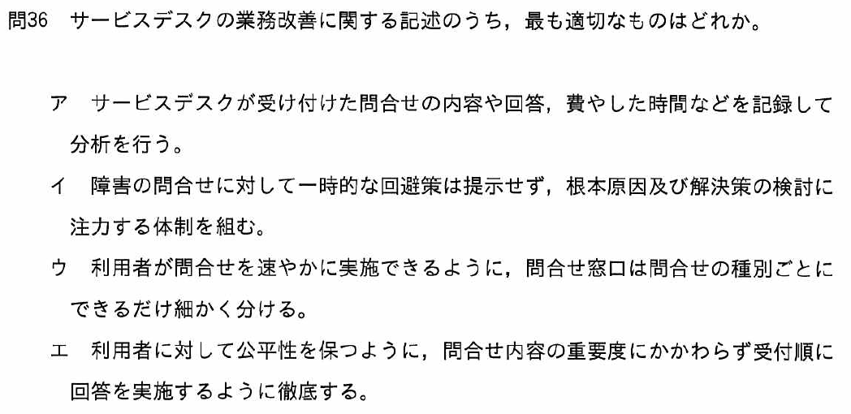

Slide 74
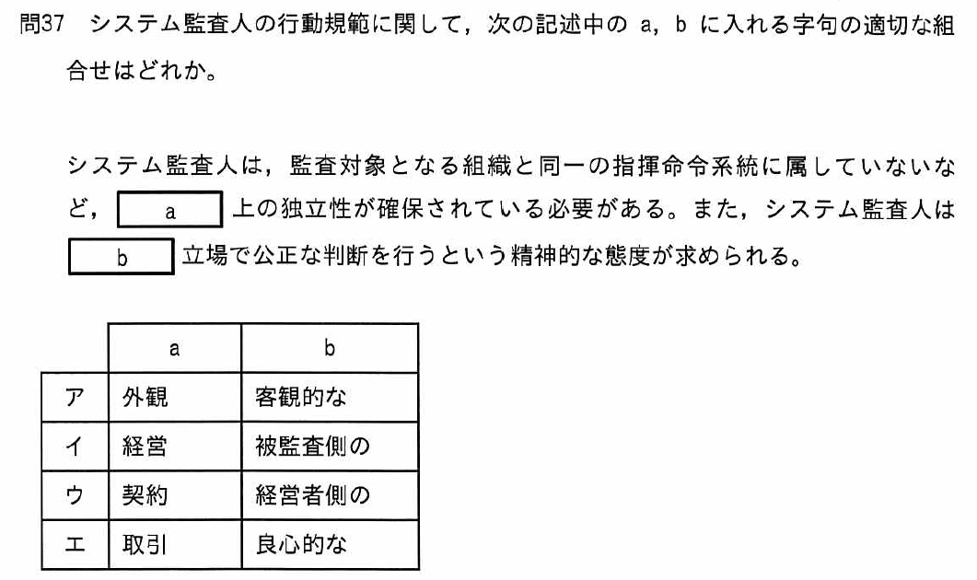

Slide 76
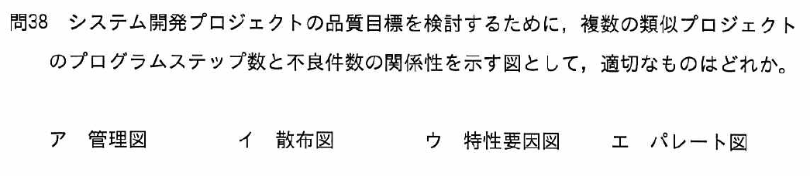

Slide 78
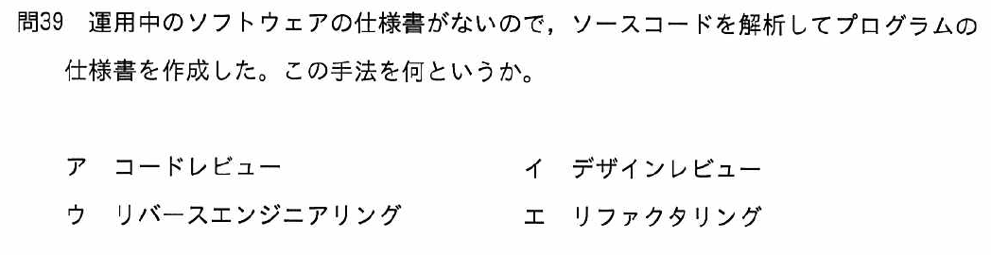

Slide 80
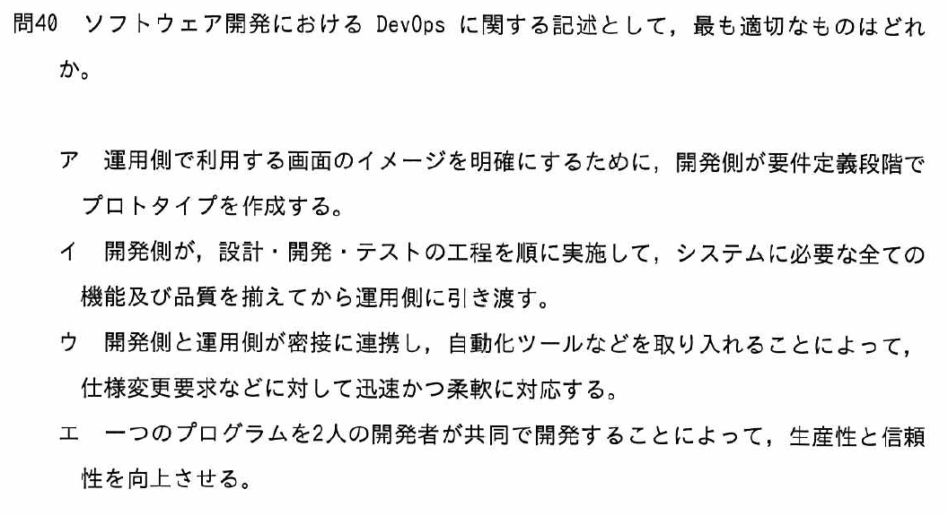

Slide 82
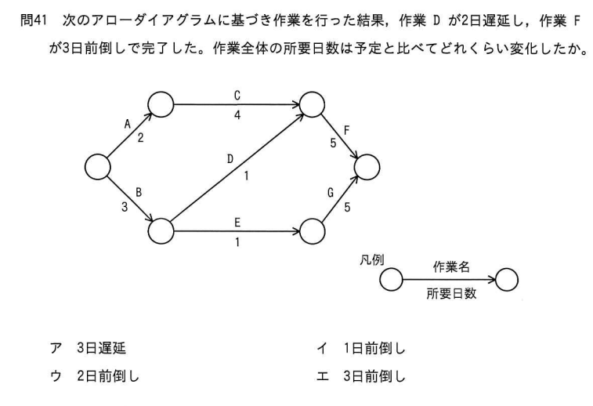

Slide 83
-
A→C→F：2+4+5=11
B→D→F：3+1+5=9
B→E→G：3+1+5=9
2
-
3
A→C→F：2+4+2=8
B→D→F：3+3+2=8
B→E→G：3+1+5=9

Slide 84
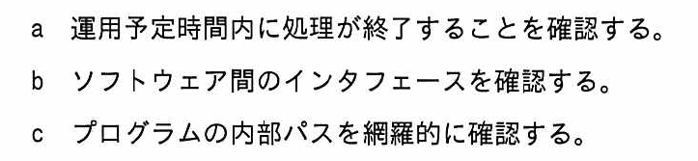
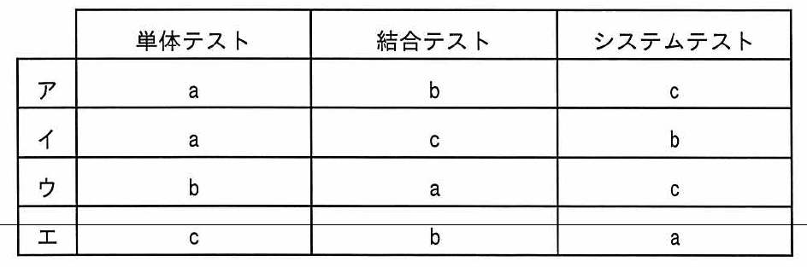

Slide 86
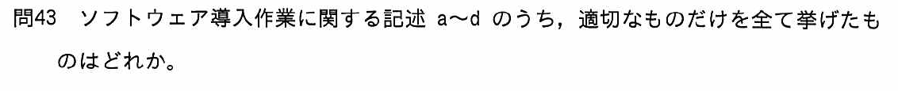
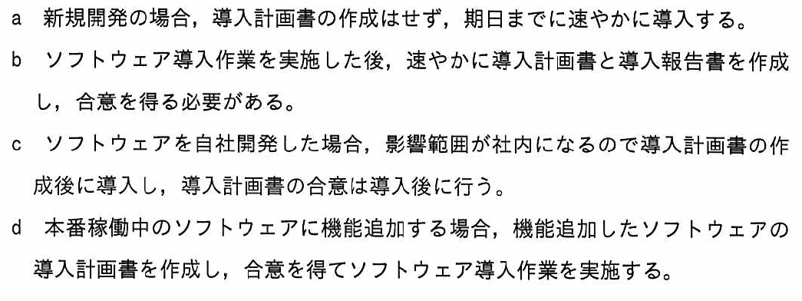

Slide 88
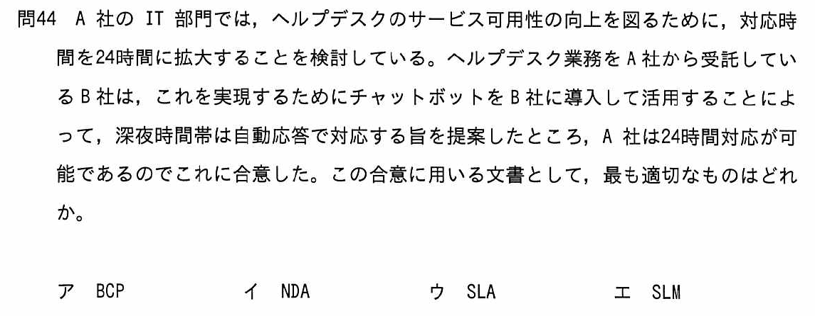

Slide 90


Slide 92



Slide 94



Slide 96




Slide 98


Slide 100


Slide 102


Slide 104


Slide 106


Slide 108


Slide 110


Slide 111
所要工数：10名×15日間=150
仕事開始日から5日間の工数：8名×5=40
残りの工数：150-40=110
残りの日数は10日間なので、110÷10=11(名)

Slide 112


Slide 114


Slide 116


Slide 118





Slide 120



Slide 121
⇒ 要素数は4
⇒ ３まで

Slide 122
① n=1のループ処理
mを1から4-1=3まで繰り返す
integerArray[1]=2、integerArray[2]=4 2 < 4なのでfalse（処理しない）
integerArray[2]=4、integerArray[3]=1 4 > 1なのでtrue（入れ替える）
⇒ integerArray{2, 1, 4, 3}
integerArray[3]=4、integerArray[4]=3 4 > 3なのでtrue（入れ替える）
⇒ integerArray{2, 1, 3, 4}

Slide 123
① n=1のループ処理
integerArray{2, 1, 3, 4}
②n=2のループ処理 mを1から4-2=2まで繰り返す
integerArray[1]=2、integerArray[2]=1 2 > 1なのでtrue（入れ替える）
⇒ integerArray{1, 2, 3, 4}
integerArray[2]=2、integerArray[3]=4 2 < 4なのでfalse（処理しない）
③n=3のループ処理 mを1から3-2=1まで繰り返す
integerArray[1]=1、integerArray[2]=2 1 < 2なのでfalse（処理しない）
⇒ integerArray{1, 2, 3, 4}

Slide 124


Slide 126


Slide 128


Slide 129
RAID0(ストライピング)：
複数のディスクに分散してデータを書き込む。
RAID1(ミラーリング)：
同じデータを2台のディスクに書き込む。

Slide 130



Slide 132
Sigma(5)とすると、総和は 1+2+3+4+5=15
ア．calcX ← calcX × n
calcX ← 0×1 =0
calcX ← 0×2 =0
calcX ← 0×3 =0
calcX ← 0×4 =0
calcX ← 0×5 =0
イ．calcX ← calcX + 1
calcX ← 0+1 =1
calcX ← 1+1 =2
calcX ← 2+1 =3
calcX ← 3+1 =4
calcX ← 4+1 =5
ウ．calcX ← calcX + n
calcX ← 0+1 =1
calcX ← 1+2 =3
calcX ← 3+3 =6
calcX ← 6+4 =10
calcX ← 10+5 =15
エ．calcX ← n
calcX ← 1 =1
calcX ← 2 =2
calcX ← 3 =3
calcX ← 4 =4
calcX ← 5 =5

Slide 133


Slide 134
PSK(Pre-Shared Key）：事前共有鍵

Slide 135


Slide 136
⇒排他制御
⇒ロールバック
⇒結合

Slide 137


Slide 139


Slide 141


Slide 142
⇒ 線形探索法
⇒ 2分探索法
⇒ 必ずしもそうではない

Slide 143


Slide 145


Slide 147


Slide 148
⇒ リスク回避
⇒ リスク低減
⇒ リスク保有

Slide 149


Slide 151


Slide 153





Slide 155



Slide 156
品質管理担当者が不良品と
判定した数：10枚
機械学習モデルが不良品と
判定した数：5枚
再現率：5÷10=0.50

Slide 157


Slide 158
国語：(71-62)/5≒1.8
偏差値=50+1.8=51.8
社会：(71-55)/9≒1.7
偏差値=50+1.7=51.7
数学：(71-58)/6≒2.1
偏差値=50+2.1=52.1
社会：(71-60)/7≒1.5
偏差値=50+1.5=51.5

Slide 159


Slide 161


Slide 163


Slide 165


Slide 167


Slide 169


Slide 171



Slide 173


Slide 175




Slide 176
詳しくは個別の動画をご覧ください

Slide 177


Slide 178
Power Line Communications(電力線通信)

Slide 179


Slide 181


Slide 183


Slide 185


Slide 187


Slide 189


Slide 191


Slide 193


Slide 195


Slide 196
記号 | 読み | 値
K | キロ | 10³
M | メガ | 10⁶
G | ギガ | 10⁹
T | テラ | 10¹²
P | ペタ | 10¹⁵

Slide 197


Slide 198
⇒ ARP
⇒ DHCP
⇒ DNS

Slide 199


Slide 201


Slide 203


